Slide 1

컬러 01
컬러 02
12. 채무관리 및 채권관리
컬러 03
컬러 04
컬러 05
컬러 06
Notes:
안녕하세요 서브원 MRO PROCESS 과정의 마지막 파트인 채무 및 채권관리에 대한 강의를 맡은 재무회계팀 황승주입니다.
매출정산에 따라 발생하는 채권, 매입정산에 따라 발생하는 채무에 대한 관리 및
고객사 여신관리, 채무의 지급에 대한 서브원의 프로세스를 설명드리겠습니다.

Slide 2


Contents
컬러 01
컬러 02
컬러 03
01. 채무관리
02. 지급관리
03. 채권관리
04. 여신관리
컬러 04
컬러 05
컬러 06
Notes:
강의는 1. 채무관리, 2. 지급관리, 3. 채권관리, 3.여신관리의 순서로 진행됩니다.

Slide 3

강사소개
재무회계팀 황승주 책임
컬러 01
컬러 02
22년 경력 입사
고1 딸 엄마
회계가 재밌어서 일함
회계보다 이런 게 어려움
컬러 03
컬러 04
컬러 05
컬러 06
Notes:
강의에 앞서 간단하게 제 소개 드리겠습니다.
저는 2022년 경력으로 입사했고, 그 전에는 LG CNS에서 10년 가까이 근무했었습니다.
육아를 위해 퇴사하고 경력단절기간이 꽤 길었었고, 좋은 기회로 서브원으로 입사해서 현재 딸은 고1이라 육아는 반쯤 졸업한 상태구요.
사진은 딸과 일본 유니버셜스튜디오 갔을때 아침부터 저녁까지 해리포터 교복을 입고 놀다 같은 자리에서 낮에 한번 밤에 한번 찍었던 최애사진입니다.
일찍 낳아서 일찍 키워놓으니까 친구같고 빨리 편해졌네요.
바로 강의 시작하도록 하겠습니다.

Slide 4

01.
컬러 01
컬러 02
컬러 03
채무관리
컬러 04
컬러 05
컬러 06
글로벌 구매 솔루션 전문기업
Global Procurement Solution Expert
Notes:
첫번째, 채무관리입니다.

Slide 5





재고의 흐름
상품배송 (재고 이동)
컬러 01
③ 매입정산
④ 매출정산
컬러 02
협력사
② P/O
① S/O
고객
컬러 03
[ 배송 형태 ]
[ 재고 인식 시점 ]
HUB 입고
HUB 출고
배송완료
판매(매출정산)
컬러 04
직송
매입/
매입정산
배송완료
컬러 05
재고
무재고
매입/
매입정산
재고
Hub 입고
컬러 06
센터
매입/
매입정산
재고
Hub 입고
VMI
매입/
매입정산
재고
Hub 출고
입고
(배송완료)
상품 100 / GR/IR 100
매출정산
매출원가 100 / 상품 100
매입정산
GR/IR 100/ A/P 100
A/R 110 / 매출 110
Notes:
상품을 유통하는 서브원에서는 재고의 흐름에 따라 매출 및 매입정산이 일어나고 매출정산금액만큼 채권이, 매입정산 금액만큼 채무가 발생합니다.
앞서 정산파트에서 이해하신 것처럼 서브원에서는 상품의 매입정산시점은 배송형태별로 다르게 인식되고
매입정산이 되는 시점에 서브원의 재고로 인식이 되면서, 정산된 금액만큼 협력사별 월합으로 지급채무가 발생됩니다.
회계처리 중 매입정산관련 분개를 간단히 말씀드리면, 상품의 입고 시점 또는 배송완료시점에 차변 상품, 대면에 GRIR이라는 SAP에서 사용하는 임시계정으로 처리해서
상품 재고자산의 증가를 기표하고, 매입정산시점에 차변에 GRIR, 대변에 AP(Account Payable)이라는 지급채무를 기표합니다.
GRIR은 Goods Received Invoice Received 의 약자로, 임시계정이라 입고 후 매입정산하게 되면 차변대변 상쇄되면서 사라집니다.
참고로 매출정산을 하게되면 상품이 대변으로 빠져나가면서 매출원가로 인식하고,
매출인식하는 금액(판매가)만큼 AR(Account Receivable)이라는 매출채권이 발생합니다. 이부분은 뒤에서 다시 말씀드릴게요.

Slide 6
매입 결산
매입 결산 일정
컬러 01
D+2
D+2 ~ 10日
10日
13日 or 30日
매입 세금계산서 역발행
(당월 1일~말일 배송완료분)
역발행 승인 독려 / 매입 부가세 대사
상계/ 지급보류
세금계산서 발행 기한
결산 조정
대금 지급
컬러 02
컬러 03
매입 이월
- 사유: 배송완료 오처리 - 기한: ~D+1
컬러 04
컬러 05
컬러 06
매입 결산 조정
- 사유: 배송완료처리 누락, 허브 입고 처리 누락, CS 반품매출정산 누락 등 - 기한: ~10일까지
구 분 | ‘2X년 1월 | ‘2X년 2월 | 설 명
회 계 | 110 | -10 | 매입 실적 : 1월 (110) 매입 실적 : 2월 (-10)
세 무 | 100 |  | 세무증빙일/부가세 귀속일 : 1월 (100)
Notes:
매입결산 일정입니다. 매월 1일부터 말일까지의 배송완료분에 대해서 익월 2영업일에 세금계산서를 일괄 역발행합니다.
세금계산서는 공급하는 자가 발행하는 것이 원칙이라 판매한 쪽에서 발행하면 정발행,
이 경우처럼 공급받는 자, 즉 매입하는 서브원에서 발행하면 역발행입니다.
정발행한 전자세금계산서는 자동으로 국세청에 신고가 되고, 역발행한 전자세금계산서는 공급하는 자가 , 즉 세금계산서를 받은 자가 승인을 해야 신고됩니다.
원칙적으로 정발행하도록 하면, 협력사에서 발행을 놓치거나 금액이 잘못되는 경우들을 저희가 일일이 모니터링해야 하기 때문에
시스템에서 배송완료처리된 Data를 일괄 끌어와서 서브원에서 세금계산서를 역발행해주고, 부가세법상 세금계산서 발급기한인 익월 10일까지 승인을 독려합니다.
승인완료된 건에 대해서는 13일 또는 30일 정기지급일에 어음을 발행합니다.
매입이월은 협력사가 배송완료를 오처리한 경우에 1영업일까지 요청하는 경우 처리가능하고
결산조정이란 재무제표에 기표한 회계와 세금계산서 처리된 월이 다른 경우에 , 회계를 세무기준으로 맞춘다고 보시면 됩니다.
배송완료처리 누락, 허브입고 처리 누락, CS반품매출정산 누락 등의 경우에 발생하는데
반품이 발생한 경우에 반품매출정산이 되지 않으면 반품매입정산이 불가능하기때문에 결산조정 사유가 되기도 합니다.
예를 들어서 1월에 매입실적이 90이고 2월에 10 발생했는데 사실 10도 반품자체는 1월에 된거고
반품매출정산이 1월에 누락되는 바람에 반품매입정산까지 2월로 처리된 경우이고 실제 매입세금계산서는 100이 발행되어야 하는 경우,
결산조정을 통해 2월 회계실적 10에 대한 세무 증빙일을 1월로 변경처리해서 부가세귀속을 1월로 시키게 됩니다.

Slide 7
매입 회계처리
NO | 내용 | 전표 유형 | 차변 |  | 대변 |  | 업무처리
 |  |  | 계정명 | 금액 | 계정명 | 금액
1 | 상품입고 | WE | 상품 | 100 | GRIR | 100 | 직송 : 배송완료 무재고/센터 : 입고완료 VMI : 출고완료
2 | 매입정산 | RE | GRIR | 100 | 외상매입금-내자(1) | 100 | 자동 매입정산
3 | 세금계산서 처리 | K1 | 매입임시계정 VAT | 100 10 | 외상매입금-내자 | 110 | 역발행 세금계산서 발행 부가세 인식 / 매입회계처리
4 | 임시계정 정리 | RE | 외상매입금-내자(1) | 100 | 매입임시계정 | 100 | <RE유형> 외상매입금-내자(1) 매입임시계정 정리
5 | 대금지급 | FE | 외상매입금-내자 | 110 | 보통예금 | 110
컬러 01
컬러 02
컬러 03
컬러 04
컬러 05
컬러 06
Notes:
매입회계처리는 혹시 궁금하실 분들이 계실 수도 있으니까 간단하게 설명드릴게요.
물건을 사와서 대금을 지급하는 매입회계처리는
최종적으로는 상품재고자산이 차변에 생성되면서 매입부가세가 발생하고 현금자산이 대변으로 빠져나가게 되는데요
서브원에서는 각 업무처리 단계별로 회계전표가 생성이 됩니다.
상품입고시 상품 재고자산이 늘고 대변에 GRIR 임시계정을 기표했다가
해당상품의 매입정산시점에 협력사에 돈줘야 되는구나 하고 외상매입금을 대변에 발생시키는데 이때 차변에 GRIR 임시계정을 반대로 기표합니다.
그러면 GRIR임시계정은 상쇄되어서 사라지겠죠 .
주문건별로 매입정산된 전표들을 월별 합산해서 세금계산서 발행할 때 실제 지급전표가 발생하는데 ,
매입정산이 10, 20, 30 이렇게 세번 발생했다면 세금계산서는 60에 대해서 한번에 발행하고 대금또한 60으로 지급하겠죠.
그래서 세금계산서 처리할때 발생한 외상매입금이 진짜 지급 채무이고 차변에 기표된 매입임시계정은 매입정산전표의 외상매입금과 반제처리됩니다.
세금계산서 처리할 때 차변에 선급부가세 계정으로 VAT발생시켜서 분기별로 부가세 신고하는 Data가 되구요.
결국 세금계산서 처리전표의 외상매입금 금액만큼 보통예금 계좌에서 현금이 빠져나가면 회계처리는 완료입니다. 전표유형은 참고로 보시면 됩니다.

Slide 8



기타채무
적자채무
- 매입 반품 발생으로 인한 (-)세금계산서 발행 분
컬러 01
컬러 02
∙ 적자채무는 협력사 向 채권 (받아야 할 금액) 이고 협력사의 경우 영세한 경우가 많기 때문에 회수에 각별히 주의해야함 (채권 미회수 RISK 존재)
컬러 03
압류채무
컬러 04
협력사의 재산이 압류된 경우
제 3 채무자인 서브원은 협력사의 채무를 협력사에게 지급할 수 없음
압류 서류는 우편으로 송달됨 (등기 우편의 송달일자가 중요)
압류 우편 송달 이후 협력사에 채무를 지급하게 되면 그 채무는 무효
★ 이중 변제의 RISK
컬러 05
컬러 06
채권자
채무자 (협력사)
제3채무자 (서브원)
서브원 업무처리
압류금액 처리방안
① 압류 우편 수신 → ② 법무포탈 등재
→ ③ 협력사에 발생하는 모든 채무 보류
(압류 금액에 이를 때까지)
1) 추심 (채권자의 추심 요청 시) 2) 공탁 (법원에 공탁) 3) 압류 해제 후 협력사 지급
Notes:
일반적으로 상품을 매입해서 생기는 채무 외에 적자채무나 압류채무가 발생하기도 합니다.
적자채무란 매입 반품 발생으로 인한 마이너스 세금계산서 발행분을 뜻하는데
적자채무는 협력사향 채권, 즉 받아야 할 금액이고 협력사의 경우 영세한 경우가 많기 때문에 회수에 각별히 주의해야합니다. 채권 미회수 리스크가 존재하기 때문입니다.
압류채무는 협력사의 재산이 압류된 경우에 압류권자, 즉 돈을 받을 권리가 있는 채권자가 소송을 걸어서 압류된 경우라면 법원에서 ,
또는 세금을 안내서 압류된 경우라면 세무서에서 서브원에 서류를 통해 통지를 합니다.
압류된 채무에 대해 협력사에 지급을 하게 되면 그 채무는 무효가 되기 때문에 이중변제의 리스크가 존재합니다.
따라서 서브원에서는 압류서류를 우편수신하면 법무포탈에 등재를 하고 해당 협력사에 발생하는 모든 채무는 압류금액에 이를 때 까지 지급보류합니다.
압류된 경우 채무자는 채권자에게 돈을 줘야하는 사람, 또는 법인이 되고 서브원은 제3 채무자가 되는데
“서브원은 채무자인 협력사에게 돈을 주지마 .” 라고 하는 것이 압류 통지이고 법률에 따라 채권자에게 그 돈을 지급하세요 라고 하는 것이 추심명령입니다.
채권자가 누구인지 모르는 경우에 법원에 공탁을 하기도 하구요.
보통 세금을 안내서 압류된 경우는 세무서에서 압류해제 통지가 오면 지급보류를 해제해서 협력사에 지급합니다.

Slide 9
부가가치세 [과세, 영세, 면세]
구분 |  | 기간 | 신고납부일
1기 | 예정 | 1/1~3/31 | 4/25
 | 확정 | 4/1~6/30 | 7/25
2기 | 예정 | 7/1~9/30 | 10/25
 | 확정 | 10/1~12/31 | 익년 1/25
세무이슈
컬러 01
① 세금계산서 지연교부·수취
② 매출누락 및 중복
③ 매입누락 및 중복
④ 공급시기
⑤ 기타
컬러 02
컬러 03
컬러 04
컬러 05
구 분 | 과세 | 영세율 | 면세
적용범위 | 재화의 공급 용역의 공급 재화의 수입 | 수출하는 재화 국외에서 제공하는 용역 선박 또는 외국항행용역 기타 외화획득 사업 | 기초생활필수 재화와 용역 (미가공식료품, 농.축.수산물, 수돗물, 연탄, 무연탄 등) 국민후생용역 관련(교육용역 등) 문화관련 재화 및 용역(도서, 신문 등) 공익목적(우표, 종교, 자선 등) 토지 등
증빙 | 과세 전자세금계산서 | 영세율 전자세금계산서 직수출(수출신고필증) 로컬(구매확인서 or 내국신용장) | 전자계산서
컬러 06
Notes:
부가가치세 과세,영세,면세입니다.
일반적인 거래는 대부분 과세 거래이고
영세는 직수출이나 로컬수출과 같이 외화획득 시에 적용되는 세금유형으로 세율이 0%라는 뜻이고 유통경로에 따라서 결정됩니다.
S-MRO에서 운영단위를 조회했을 때 유통경로가 로컬이거나 직수출인 경우에 해당됩니다.
외화획득거래에 해당하는게 영세거래이기 때문에 매출정산이 영세율이어야 매입정산도 영세율이 되고,
구매확인서, 내국신용장, 수출신고필증과 같이 수출했다는 증빙이 필요합니다.
수출관련된 증빙은 회계담당의 수출입부서에서 발행하고 있습니다.
면세는 부가세와 관계가 없다는 뜻으로 부가세법에 면세상품에 대해 나열되어있습니다.
서브원에서 주로 거래하는 물품에는 실험용쥐, 단 수입은 과세이구요 또는 식물, 화환, 브이멤버스와 같은 이커머스몰에서 거래하는 고기, 기저귀, 또는 장애인복지재단같은 면세사업자가 납품받는 물품이 해당됩니다.

Slide 10
부가가치세 [공급시기(중간지급조건부)]
중간 지급조건부 | 계약금, 중도금, 잔금등 최소한 3회 이상 분할 지급이 되어야 함 (6개월 이상의 계약인 경우) 대가의 각 부분을 받기로 한 때 ☞ 중간지급조건부로 재화를 공급하기로 하였으나 지급기간 중에 거래 상대방 에게 재화를 인도하는 경우 나머지 중도금 및 잔금의 공급시기는 해당 재화를 인도한 때임 | 부가가치세법 시행규칙 제18조 1호 시행령 제28조 3항
선급금 | [공급시기 도래 前 세금계산서 발행 – 아래 항목 계약서 필히 명시할 것.] ① 계약서,약정서등 대금청구시기 및 지급시기 별도기재 ② 대금청구시기와 지급시기 기간 7일 이내 또는 30일 이내일것 | 부가가치세법 제17조 2항 및 3항
중도금 | [대가의 각 부분을 지급(받기)로 한때 세금계산서 발행] ※ 재화가 인도되거나 이용가능한게 되는날 이후에 받기로 한 대가의 부분은 재화가 인도되거나 이용가능하게 되는 날에 세금계산서를 발행해야 함 | 부가가치세법 시행령 제28조 3항
잔금
컬러 01
컬러 02
컬러 03
컬러 04
컬러 05
컬러 06
Notes:
부가세법상 재화의 공급 시점에 세금계산서를 발행하고 대금을 지급 하지만
간혹 선금을 주거나 선금,중도금,잔금으로 나누어 대금을 지급하는 경우도 있습니다.
부가세법상 중간지급조건부조건에 따라 대가의 각 부분을 지급하기로 한 때에 세금계산서 발행을 인정해주는 것인데
설비나 기계장치 등 금액이 큰 거래시 활용되고 계약단계부터 검토를 받아야 합니다.
현재 선급 100%는 리스크가 크기 때문에 거래하고 있지 않고있습니다.

Slide 11
부가가치세 [공급시기(검수조건부)]
구 분 | 내 용 | 매출/매입 인식시기 | 세금계산서 발급시기 | 근 거
사례(1) | - 기계설치 완료일(인도일) : 2X.6.30 - 검수 완료일 : 2X.7.10 - 대금 지급일 : 2X.7.31 ★ 계약서 특약사항 검수를 필수적인 인도조건으로 명시 대가지급에 관한 사항은 언급없음 | 검수가 완료되어 소유권 및 위험이 이전되는 시기 | 통상적인 재화의 경우 인도되거나 이용 가능하게 된 때를 공급시기로 보는것 (2X.6.30)이나 검수조건부 판매의 경우에는 그 조건이 성취되는 때 (2X.7.10)를 공급시기로 봄 | 부가-832 국심-2007중 713
사례(2) | - 2X.1.1 (계약금 : 1억원) → 계약시 - 2X.3.1 (중도금 : 2억원) → 기계제작 현장 검수 완료 후 - 2X.5.1 (잔금 : 3억원) → 시운전 완료(검수)시 ★ 6개월 미만의 중간지급조건부 계약임 6개월 이상의 계약은 대가를 받기로 한 때가 세금계산서 공급시기임 |  | 시운전(검수) 완료일 (2X.5.1)을 공급시기로 봄 | 서면3팀-2597
컬러 01
컬러 02
컬러 03
컬러 04
컬러 05
컬러 06
Notes:
검수조건부란 물품이 인도되는 시점이 아닌 검수가 완료되었을때를 공급시기로 하여 세금계산서를 발행하는 제도이고
시운전 등 검수가 필요한 거래시에 협력사와 별도의 계약을 체결해서 활용합니다.
시운전프로세스를 활용하면 고객이 검수를 완료할때까지 매출정산도 못하지만 협력사에서도 배송완료처리를 할 수가 없습니다.
매출정산을 못하는데 협력사에 매입정산을 먼저 해주면, 위탁재고가 늘어나고 현금흐름에도 좋지 않기때문에
협력사와 계약을 체결하는 것이 바람직합니다.

Slide 12
02.
컬러 01
컬러 02
컬러 03
지급관리
컬러 04
컬러 05
컬러 06
글로벌 구매 솔루션 전문기업
Global Procurement Solution Expert
Notes:
매입정산에 의해 발생한 채무에 대한 지급 관리입니다.

Slide 13
협력사 Front에서 직접 선택하여 공인인증서 서명하여 하도급/비하도급 분류
시작
※ 상호출자제한집단 별도 팝업
다음 중 하나 이상에 해당이 되는가?
예
공정위 지정 상호출자제한 기업집단 소속인가?
규격, 품질 지정된 원자재/부품/반제품 공급
아니오
입력창 (자산총액 : 억원)
자산총액이 5,000억원 이상인가?
금형, 목형, 사형의 제조 및 공급
입력창 (매출액 : 억원)
입력창 (매출액 : 억원)
예
아니오
예
입력창 (주 거래품목 : )
직전연도 매출액이
3,000억원 이상인가?
직전연도 매출액이
3,000억원 이상인가?
도장, 가공, 조립, 주단조, 도금 공급
예
아니오
예
아니오
포장용기(드럼, 박스 등), 라벨, 사용안내서 등 공급
단순시제품 or
구매(수입)대행인가?
A
B
판매 물품/서비스에 대한 유지보수 서비스 공급
● 반영 사항
- 작성 내용은 사실로 기재하여야함
- 허위사실 기재로 인한 피해 시 구상권 청구
- 내부용도로만 사용하고 외부 미사용
- 최종 완료 시 공인인증서 서명
예
아니오
아니오
중소기업
기업규모
(대기업/중견기업)
非하도급
하도급
Notes:
서브원은 기본적으로 협력업체의 하도급여부에 따라 대금지급조건이 달라집니다.
서브원의 협력업체는 협력사 프론트에서 직접 공인인증서로 로그인하여 하도급여부를 체크하도록 되어있으며
최종적으로 하도급인지 비하도급인지 분류 결정이 완료되면
하도급법에 따라 하도급 협력업체에는 60일 이내 대금지급, 비하도급의 경우는 120일로 지급하고 있습니다.
하도급이 되는 경우는 대기업이 아니어야 하고 , 제조 위탁 가공 공정을 하는 경우에 해당합니다.

Slide 14
지급방식과 지급조건
지급 방식
- 전자어음(구매카드)
<지급조건 4자리 의미>
6 – 서브원 기본지급조건
B – 구매카드 발행일 정기지급일(13일/30일)
14/60/90/C0 – 14일/60일/90일/120일
지급 조건
- 기업 분류에 따른 지급 조건 기준
업체구분 | 지급조건 | 세금구분 | 일수 (당월말 기준)
기업규모 /비하도급*** | 6B90 6BC0 | 과세/면세/영세 | +90일 +120일(기본)
*하도급 / 미분류 | 6B60 | 과세/면세 | +60일
 | 6B14 | 영세 | +14일
∙ 구매카드 발행일은 익월 13일
(단, 6BC0는 익월30일 발행/ 어음일수 90일)
∙ 구매카드 만기일은
세금계산서 작성일자(월말) 기준 + 일수
∙ 지급 통화와 무관하게 기업 분류에 따름
* 하도급법 준수 / 제7조(내국신용장의 개설), 제13조(하도급대금의 지급)
** 미분류: 소액거래(1천만원미만) 협력사 (약 1만여개 社)
Notes:
협력사에 대금지급을 하는 방식은 기본적으로 어음발행이며 서브원에서는 구매카드를 통해 대금을 지급합니다.
구매카드란 쉽게 생각하면 전자어음 상품 중 하나입니다.
하도급 협력사의 경우는 영세거래건은 지급일수가 14일, 과면세는 60일입니다.
비하도급 협력사는 현재 120일이 기본조건이나 기존 거래하던 협력사들 중 90일 조건을 유지하고 있는 경우도 있습니다.
,
지급일수는, 세금계산서 작성일자 즉 매입정산월 말일 기준으로 해서 계산하는데
어음발행일 플러스 어음일수로 계산됩니다.
서브원의 정기발행일은 13일과 30일인데
예를 들어 4월 납품건에 대해서는 4월 30일에 일괄 역발행한 세금계산서 금액만큼 5월 13일에 어음을 발행하고
지급일수 14일짜리는 어음의 일수가 하루, 60일짜리는 어음일수가 47일 , 90일짜리는 77일입니다.
4월 30일 기준으로 지급일수를 계산해서 해당일자에 현금화 될수 있도록 어음을 발행하는 거죠
어음법상 어음일수는 최대가 90일이기 때문에 120일 조건의 비하도급 지급은 30일에 어음발행합니다.
참고로 전표에 찍히는 지급조건 네자리의 첫번째 숫자는 지급조건유형, 기본지급조건이 6이구요 두번째 자리가 발행일정보, B가 정기지급일인 13일 또는 30일 발행이라는 뜻입니다.
뒤의 두자리가 제일 중요한 지급일수인데 14 60 90 은 직관적이고 120은 세자리라 C0입니다. 10을 A로 11을 B로, 12를 C로 생각하시면 됩니다.
서브원은 유통을 하기 때문에 고객사의 지급조건에 따라 협력사지급조건이 좌지우지 되는 경우가 꽤 있습니다.
따라서 기본 조건은 협력사의 하도급여부에 따라 이렇게 결정되지만, 어느 운영단위로 납품하느냐에 따라 지급조건 유형 및 발행일 지급일수가 달라지기도 합니다.

Slide 15
지급방식과 지급조건
비용 지급
- 펌뱅킹 지급
 | 지급 기산일
지급일정 | 매월 10, 15, 25, 30일
지급조건 | 1천만 원 미만: 익월 25일 1천만 원 이상: 익익월 30일 (증빙월 기준)
∙ 지급예정일이 휴일인 경우 직전 영업일
(2월은 30일 대신 말일)
∙ 어음발행의 경우 익월 13일 발행/만기는 펌뱅킹과 동일
∙ 10, 15일은 예외지급일/ 사원비용도 동일 일정에 지급
※ 23년 7월1 이후 IT 및 물류3PL 협력업체: 90일
Notes:
고객에게 납품할 상품의 매입대금 지급과 다르게 일반비용을 지급하는 경우에는 현금지급을 원칙으로 합니다.
예를 들어 긴급택배발송이 필요해서 택배비가 별도로 발생했다던가, 특정 사이트나 서비스 이용을 위해 수수료를 지급해야 한다면
전자세금계산서를 받아 이어카운팅에서 전표처리를 하고 해당 채무들은 펌뱅킹으로 현금지급합니다.
1천만원 미만의 비용지급은 익월 25일, 1천만원 이상의 지급건은 익익월 30일로
세금계산서 작성월의 말일기준으로 계산하면 25일, 60일 조건으로 대금을 지급합니다.
단 IT비용과 물류3PL업체 비용은 90일이 원칙입니다.
복리후생비등과 같은 사원비용을 포함한 일반비용 정기지급일은 매월 10, 15, 25, 30일이며
서브원 지급조건에 따른 지급조건보다 빠르게 지급해야 하는 경우는 비용지급일정품의 작성하시면 가능합니다.
현금말고 어음으로 지급해주세요 하는 경우는 13일에 구매카드 발행하며 만기는 현금지급일수와 동일합니다.

Slide 16
지급보류/해제
지급보류/지급보류 해제
- 사유: 배송증빙 부적격, 반품 예정, 배송완료 오처리, 클레임, 압류채무 등 - 기한: ~D+6 (정기 지급일 전전일, 결산공지사항 참고) - S-MRO 메뉴명: 대금지급보류관리(구매) - 전결: 위임전결규정에 따름
상계
- 유형: 채권/채무상계, 동일사업자 상계, 동일 법인 상계, 클레임 비용 상계 등 - 전결: 위임전결규정에 따름
(참고: 기본거래계약서 24조 상계)
Notes:
협력사에 지급채무가 발생하였더라도 지급하지 않는 경우가 있는데
배송증빙이 적격증빙이 아닌 경우, 반품예정인 경우, 배송완료를 오처리한 경우 , 클레임발생한 경우,앞서 말씀드린 압류통지 받은 경우 등 해당합니다.
매월 1일부터 말일까지 거래분에 대해 익월 초에 결산을 수행해서 2영업일에 세금계산서 발행을 하고 지급채무가 발생하므로
보통 6영업일정도까지는 지급보류가 필요한 건들에 대해 품의를 통해 요청주셔야 13일 구매카드 발행시에 제외 가능합니다.
또한 협력사면서 고객사인 경우 기본거래계약서 24조에 의해 줄돈과 받을돈을 우선상계하고 차액만 지급 또는 수금하고
별도의 협의를 통해 채권채무를 상계하는 경우도 있습니다.

Slide 17
비용처리 재무회계팀 부결 CASE
출장 품의 기간 1주일 초과
- 출장 건 별로 올려야 하며, 동일 지역 반복 출장의 경우 1주일 이내로 상신
출장식대 인원 미기재, 고객/외부인원과 식사 후 출장비 처리
출장 식대는 1만원/1식 수준이며 출장품의 혹은 비용처리시 인원을 기재하지 않으면
향후 진단 시 이슈 발생 가능 - 출장 당사자들만 처리 가능하며 고객/외부인원과의 식비는 접대비로 처리하여야 함
Notes:
이어카운팅에서 비용처리하신 건들은 재무회계팀 합의를 거쳐 지급채무전표가 발생되고 대금지급을 하는데
종종 부결되는 대표적인 CASE 몇가지만 말씀드리겠습니다.
향후 비용처리하실때 이런 부분들은 경비처리규정 확인하시면서 유념하시면 좋을것 같습니다.
출장경비는 출장건별로 처리해야하며 동일지역을 반복출장하시게 되더라도 7일단위로 끊어서 일정 내 경비처리를 하셔야 합니다.
또한 출장 식대는 1인당 1식에 1만원 내외의 비용처리만 인정되기 때문에
여러 출장자가 함께 식사하셨을때는 출장품의서나 경비처리내역에 출장자를 기재해주셔야 합니다.
출장자 외 출장지의 현지 서브원 직원과의 식대는 조직활성화비로, 고객이나 외부인원과의 식비는 접대비처리하셔야 하고 출장식대 처리가 불가합니다.

Slide 18
비용처리 재무회계팀 부결 CASE
하이패스요금/주차비/공유차량 증빙 미첨부
- 증빙 첨부 필수
기타
- 세금계산서는 D+1일까지 처리 필수, 미처리 시 지연일자에 따라 팀장/담당 전결 품의
- 세금코드 등 처리시 문의사항은 재무회계팀 담당자 확인
Notes:
고속도로 통행료나 주차비, 쏘카와 같은 차량공유서비스 이용시 증빙이 꼭 첨부되어야 합니다.
또한 세금계산서는 익월 1영업일까지 처리하셔야 합니다. 기한내 미처리하신 경우 위임전결규정에 따라 별도품의 득하셔야 합니다.

Slide 19
03.
컬러 01
컬러 02
컬러 03
채권관리
컬러 04
컬러 05
컬러 06
글로벌 구매 솔루션 전문기업
Global Procurement Solution Expert
Notes:
매출로 인해 발생하는 채권에 대한 설명드리겠습니다.

Slide 20
총액 vs 순액
총액(전체 매출) / 순액(수수료 매출)
- 회사가 제 3의 공급자로부터 재화나 용역을 구매하여 고객에게 제공하는 방식의 영업을 하는 경우,
회사가 실질적 거래당사자로서 역할을 수행하는지 또는 대리인의 역할을 수행하는지에 따라,
- 고객에 청구한 판매가액 총액을 수익으로 인식할지, 판매가액에서 매입가액을 차감한 금액(순액)을 수익으로
인식할지를 판단하는 회계 기준임
주요지표 | 보조지표
① 회사가 거래의 당사자로서 재화나 용역의 제공에 대한 주된 책임을 부담함 ② 회사가 재고자산에 대한 전반적인 위험을 부담함 | ① 가격결정의 권한, 재화를 추가 가공하거나 용역의 일부를 수행함 ② 고객에게 제공되는 재화나 용역의 성격,유형,특성 또는 사양을 주로 결정함 ③ 재고자산의 물리적 손상에 따른 위험을 부담함 ④ 신용위험을 부담함
Notes:
먼저, 매출인식을 할 수 있는 기준에 대해서 말씀드리겠습니다.
회계기준에 따라 회사가 수익인식을 할 때에는 거래금액 전체를 매출로 인식하는 경우와 수수료만큼만 인식하는 경우로 나뉩니다.
서브원은 제3의 공급자로부터 재화를 구매하여 고객에게 제공하는 방식의 영업을 주로 하는 회사이기 때문에
실질적 거래당사자로서의 역할을 수행하는 경우라면 총액매출인식이 가능하지만
대리인의 역할을 수행하는 경우라면 수수료금액만큼만 순액으로 매출인식이 가능합니다.
상품매입대금이 90이고 판매가가 100일때, 총액이면 100을 순액이면 10을 매출로 인식하게 되는거죠.
현재 서브원의 대부분의 상품공급건은 총액으로 매출을 인식하지만
가격결정권이 없고 재고위험부담이나 신용위험을 부담하지 않는 상태로 중개역할만 하는 경우는 수수료매출로 인식할 수밖에 없습니다.
따라서 신규수주 시 고객과의 거래조건이 대리인의 역할에 불가하다고 판단되시면 재무회계팀에 총액매출인식가능여부를 검토요청 주시는것이 좋습니다.
이후 모든 프로세스는 총액매출인식하는 프로세스라는 전제하에 설명드리겠습니다.

Slide 21
매출 결산
정산불일치
- 마감 후 추가 요청 / 정산대사 불일치 / 업무누락 등
구 분 | ‘2X년 1월 | ‘2X년 2월 | 설 명
회 계 (매 출) | 90 | 10 | 매출실적 : 1월 (90), Tax일자 1월 매출실적 : 2월 (10), Tax일자 1월
세무 신고 금액 (매출 + 선수금품의) | 100
실제 세금 계산서 | 100
Notes:
매출도 매입과 동일하게 정산불일치로 인한 결산조정이 필요한 경우가 있습니다.
서브원 결산은 2영업일로 완료인데 3영업일에 누락된 정산 건이 발생되어서 2월로 10을 추가 정산처리하였고
고객사에서는 1월 세금계산서로 100을 발행해야된다고 할때
2월 매출정산 건 세무증빙일을 1월로 등록하여
회계를 세무에 맞춰서 부가세 대사하는 방식입니다.

Slide 22
매출 결산
선수금 / 선발급
1월에 매출 90 + 선수금 품의 10 상신 시
4월에 선수금 10 매출 정산 시
구 분 | ‘2X 1월 | 설 명
회 계 (매 출) | 90 | 매출 90
세무 신고 금액 (매출 + 선수금품의) | 100(90+10) | 매출 90 선수금 품의 상신 10
세 무 (실제 계산서) | 100
구 분 | ‘2X년 4월
회 계 (매 출) | 10
세무 신고 금액 (매출 + 선수금품의) | 0
세 무 (실제 계산서) | 0
※ 선수금은 실물 미배송 상품에 대해 매출 찍지 못해 세무 신고 누락되지 않도록 관리하기 위함(부가세법 준수)
→ 실물 미배송 상품에 대한 선수금 누락 시, 품의 상신 안할 경우 사실과 다른 세금계산서 Issue 발생
Notes:
선발행세금계산서가 매출에서도 발생가능한데 ,
고객사의 예산소진 목적 등으로 미배송 주문건에 대해 고객이 세금계산서 발행을 요청할 때에는
선수금품의를 통해 처리 가능합니다.
1월에 선수금품의를 통해 10 과 매출 90을 합산해서 100을 청구했고
10을 4월에 실제 납품완료해서 정산처리했다면 , 부가세는 1월에 100에 대해 전액 발생되고 4월에는 매출만 10 추가 발생됩니다.

Slide 23
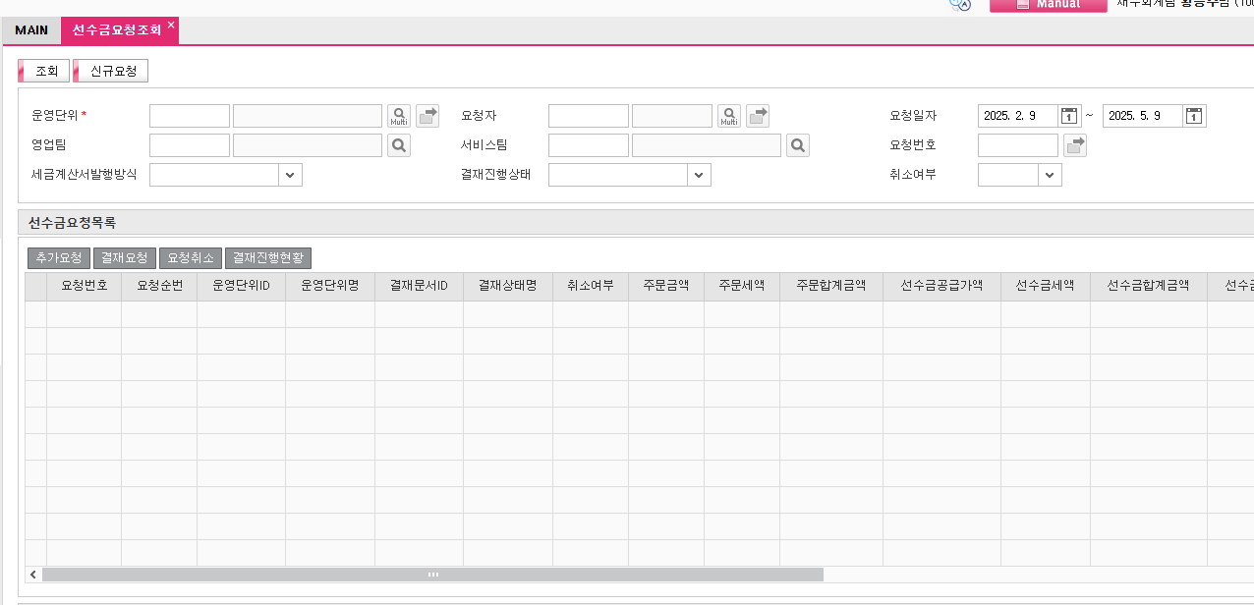
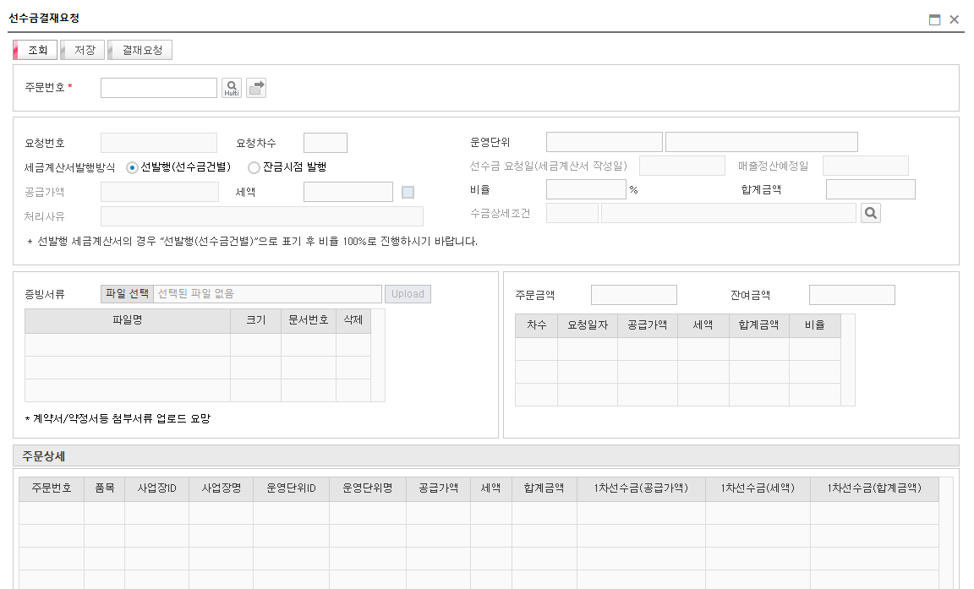
선수금, 선발급 세금계산서
공급시기 도래 전 세금계산서 발급하는 경우에도 세금계산서 발급한 때를 재화의 공급시기로 봄
- 대가를 받고 발급하는 경우 - 세금계산서 발급일로부터 7일 이내에 대가를 받는 경우 - 계약서 등에 대금 청구시기와 지급시기를 따로 적고 그 기간이 30일 이내인 경우 - 세금계산서 발급일이 속하는 과세기간 내에 공급시기가 도래하는 경우
선수금요청조회
선수금 요청 > S-MRO
신규요청
Notes:
정산불일치로 인한 결산조정이 2영업일 이후 발견되어서 본부장전결로 처리하는 비정상적인 케이스라면,
선수금은 결산마감 전까지 정상적인 프로세스로 요청가능합니다.
선발행세금계산서 발행조건은 부가세법 상 7일 이내에 대가를 수취하는 경우,
또는 계약서에 대금청구시기와 지급시기를 따로 적고 그 기간이 30일 이내인 경우 등 이기 때문에
실무적으로는 고객으로부터 선발행 약정서를 수취하셔서 S-MRO에서 요청하시면 됩니다.
이 경우 매출인식은 되지 않고 채권만 발생되며 선수금은 부채성격이기 때문에 가능한 빠른 정산처리 즉 재화의 납품이 필요합니다.

Slide 24
매출 회계처리
NO | 내용 | 전표 유형 | 차변 |  | 대변 |  | 업무처리
 |  |  | 계정명 | 금액 | 계정명 | 금액
1 | 영업정산 | RV | 외상매출금-내수(1) | 110 | 상품매출 VAT(1) | 100 10 | 매출정산진행 세금계산서 등록발행 / 역발행 승인 등
 |  | WL | 매출원가 | 100 | 상품 | 100 | 상품대체 및 원가저리
2 | 세금계산서 처리 | DI | 외상매출금-내수 | 110 | 매출임시계정 VAT | 100 10 | 부가세 인식 / 매출회계처리
3 | 임시계정 정리 | RV | 매출임시계정 VAT(1) | 100 10 | 외상매출금-내수(1) | 110 | <RV유형> 외상매출금-내수(1) 매출임시계정 정리
4 | 입금 | DZ | 예수금 | 110 | 외상매출금-내수 | 110 | 입금전표생성
Notes:
매출회계처리 역시 매입과 마찬가지로 업무단계별로 생성됩니다.
최종적으로는 매출 대변에 발생하면서 매출부가세가 발생하고 외상매출채권이 발생했다가 돈을 입금받게 될텐데요.
매출정산을 하면 차변에 외상매출금, 대변에 상품매출이 발생하고
매출발생시점에 동시에 상품재고자산은 빠져나가면서 차변에 매출원가로 대체됩니다.
세금계산서를 정발행하거나 역발행세금계산서 등록처리를 하면 이때 외상매출채권이 차변에 발생하면서 대변에 매출임시계정을 기표하고
이때 예수부가세를 차변에 달아놓습니다.
매출임시계정과 부가세 임시계정은 상쇄되어 사라지고 고객사로부터 입금되는 돈은 예수금으로 처리되었다가 채권과 반제하게 됩니다.

Slide 25
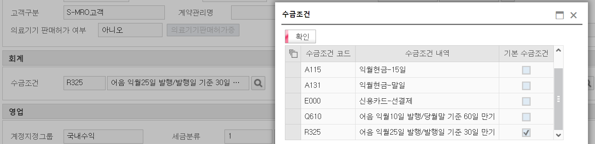
수금조건 관리
수금조건 관리(Ownership : 영업팀)
- 사업장 및 운영단위 수금조건 반영
∙ 사업장 최초 생성 시, 매출계약서에 근거하여 사업장 수금조건(복수 수금조건 가능)이 반영되었는지 검토해야 함
∙ 운영단위에는 사업장의 수금조건 중에서만 선택 가능(복수 수금조건 가능)함
∙ 매출마감 시 운영단위의 수금조건 중에서 “선택”하여 매출세금계산서 발행요청 함
수금조건
- 수금조건 변경
∙ 사업장 또는 운영단위 수금조건 변경 시에는 S-MRO에서 사업장/운영단위 정보 변경 품의 진행함
∙ 개별 전표(매출확정 후) 의 일회성 수금조건 변경 시에는 통합결재 품의 진행함
Notes:
수금조건 관리입니다.
수금조건은 S-MRO 사업장조회 및 운영단위 조회에서 관리하실 수 있습니다.
사업장을 최초 생성할때 매출계약서에 근거해서 사업장 수금조건을 반영하며 ,
운영단위 수금조건은 사업장에 등록된 수금조건들 중 선택하여 등록이 가능합니다.
한 운영단위에 수금조건이 여러 건인 경우라면 세금계산서 발행단계에서 운영담당자가 수금조건을 선택할 수 있습니다.
계약서에 명시된대로 수금조건을 시스템에 설정하는 것이기 때문에
수금조건을 변경하실 때에는 별도 품의를 진행해야 하며 계약서 변경필요여부 등 법무검토부터 프로세스타게되며
세금계산서 발행이후 개별 청구건의 수금조건을 변경하고자 할 때는 일회성수금조건변경품의를 통해 처리 가능합니다.

Slide 26
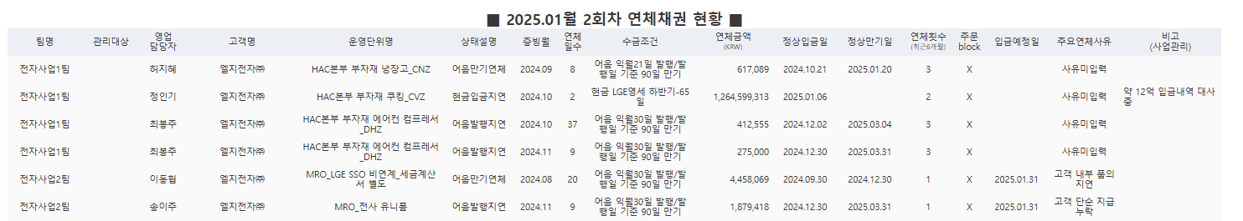
연체채권관리
매주 수요일 1일 초과 연체 채권 공유
2025.01월 2회차 연체채권 현황
영업담당자 연체 사유 확인 및 시스템 입력
입금예정일이 채권 입금 예정일보다 15일 초과되는 경우 일회성 수금조건 변경 품의 상신
- 계약서 상 대금지급조건 준수 필요
Notes:
설정된 수금조건에 따른 만기일자에 입금이 되지 않는 경우, 연체 채권으로 분류되며
매주 수요일에 1일 초과한 연체 채권에 대해서는 메일로 공유드리고 있습니다.
연체채권의 종류에는 현금이 입금되지 않은 현금입금지연, 어음발행이 되지 않은 어음발행지연,
어음발행은 되었으나 만기일자가 조건대비 연체인 어음만기연체가 있습니다.
어음발행 자체가 지연이 되었다면 어음발행지연이고,
어음이 발행되기는 하였으나 만기일자가 정산만기일보다 연체된 경우는 어음만기연체로 분류됩니다.
연체채권에 대해서는 영업담당자분이 사유를 확인하여 시스템 입력하셔야 하고
연체 15일이 초과되면 주문이 블락되므로 일회성수금조건 변경품의를 상신하셔야 합니다.

Slide 27
채권관리와 운전자본관리
운전자본이란?
- 기업자본 중에서 일상적인 기업운영에 필요한 부분 - 영업자본, 경영자본
- 유동자산의 총액
- 현금ㆍ예금ㆍ받을어음ㆍ외상매출금과 같이 거래 활동에 즉시 동원될 수 있는 환금성이 높은 자산
☞ 재무 유동성을 늘리기 위해서는?
채권은 빨리 받고, 채무는 늦게 준다. 재고는 빨리 판매한다.
채무회전일수
- 평균 매입채무 / 일 매출원가
채권회전일수
- 평균 매출채권 / 일 매출액
현금전환주기
- 채권회전일 + 재고회전일 - 채무회전일
Notes:
채권관리와 운전자본 관리입니다.
운전자본이란 현금 예금 받을 어음 외상매출금과 같이 거래활동에 즉시 동원될 수 있는 환금성이 높은 자산을 의미합니다.
재무 유동성을 늘리기 위해서는 채권은 빨리 받고 , 채무는 늦게 주고, 재고는 빨리 판매해야 합니다.
채무회전일, 채권회전일, 재고회전일이란 채무, 채권, 재고가 얼마나 빠르게 회전되느냐에 대한 지표입니다.
따라서 운전자본을 늘리려면 재고자산회전일수는 줄이고, 채무회전일은 늘리고, 채권회전일을 줄여야 합니다.

Slide 28
04.
컬러 01
컬러 02
컬러 03
여신관리
컬러 04
컬러 05
컬러 06
글로벌 구매 솔루션 전문기업
Global Procurement Solution Expert
Notes:
마지막, 여신관리입니다.

Slide 29
여신 관리 체계 ①
당사는 고객에게 여신을 공여하고, 즉 물품을 공급하고 일정기간 경과 후 물품대(채권)을 수금하는 외상 조건부 거래를 하고 있습니다.
재무상태평가를 통하여 고객의 대금 지불능력이 어느 정도인지를 측정하는 것이 채권의 안정적 회수 가능성을 점검할 수 있는 척도입니다.
고객의 대금지불 능력은 고정되어 있지 않고 대내/외 사업환경과 역량에 따라 수시로 변화하게 됩니다.
수시로 변화하는 고객의 대금 지불능력을 ① 어떻게 평가하고, ② 모니터링하며, 그 결과에 따라 ③ 어떻게 대응할 것인가를 결정해야 합니다.
신용정보사 사이트 접속
- NICE BizLINE 사이트 : www.nicebizline.com(NICE신용평가정보 운영)
- CRETOP 사이트 : www.cretop.com (한국기업데이터 운영)
금융감독원 공시 시스템
- 대한민국 전자공시 시스템 : http://dart.fss.or.kr (금융감독원)
Notes:
서브원은 고객에게 여신을 공여하는, 즉 물품을 공급하고 일정기간 경과후에 채권을 수금하는 외상조건부 거래를 하고 있습니다.
고객의 대금지불능력은 대내외 사업환경과 역량에 따라 수시로 변화하기 때문에
어떻게 평가하고 모니터링하며 어떻게 대응할 것인가를 결정해야합니다.
서브원에서는 주로 나이스비즈라인이라는 구 RM1 사이트에서 고객의 신용정보를 확인하고 모니터링합니다.
신규수주시, 여신증액 요청 시, 또 매년 5~6월경 신규 고객사 여신정보가 업데이트 되는 시점에 정기적으로 고객사 신용정보를 확인하며
신용정보에 유의미한 변동이 있는 고객사의 경우 별도 알림을 받고 있어 데일리로 관리하고 있다고 볼수 있습니다.

Slide 30
여신 관리 체계 ②
구분 | To-Be
여신한도 설정 기준 | • 사업계획(평균) X 신용등급별 가중치* X VAT(1.1) X (기준수금조건+30일)/30일 *100~120%
주문/출고 Block 기준 | • 여신한도 초과 및 15일 초과 연체 시 (어음만기연체 포함) (단, 관리대상은 2일 )
주문/출고 Block 적용 | • 기준 초과시 신용 등급 구분 없이 자동 Block • 여신 초과 전 발생 주문도 출고 불허 • Block 자동 적용시에도 수동 해제 가능
주문/출고 Block 해제 | • 사유 해소 시 자동 해제 • 사유가 해소 시에도 수동 Block 가능
주문/출고 Block 제외 대상 | • LG계열 및 국공기관
Notes:
현재 여신한도 설정기준은 사업계획 월평균금액에 신용등급별 가중치를 100% 에서 120% 두고,
부가세를 고려하여 1.1을 곱해서 기준 수금조건 일수에 30일을 더한 값을 곱하고 다시 30일로 나누는 식으로 계산합니다.
여신한도를 초과하거나, 채권 수금이 15일 초과로 연체되면 주문 및 출고가 블락되는데 이따 관리대상고객에 대해서는 15일이 아니라 2일초과시 블락입니다.
관리대상이란 신용도가 B이하이고 연체 발생이력이 있는 경우 또는 신용도가CCC+이하인 경우 입니다.
여신블락은 사유가 해소되면 자동 해제되며 별도의 품의를 통해 수동 해제할수 있습니다.

Slide 31
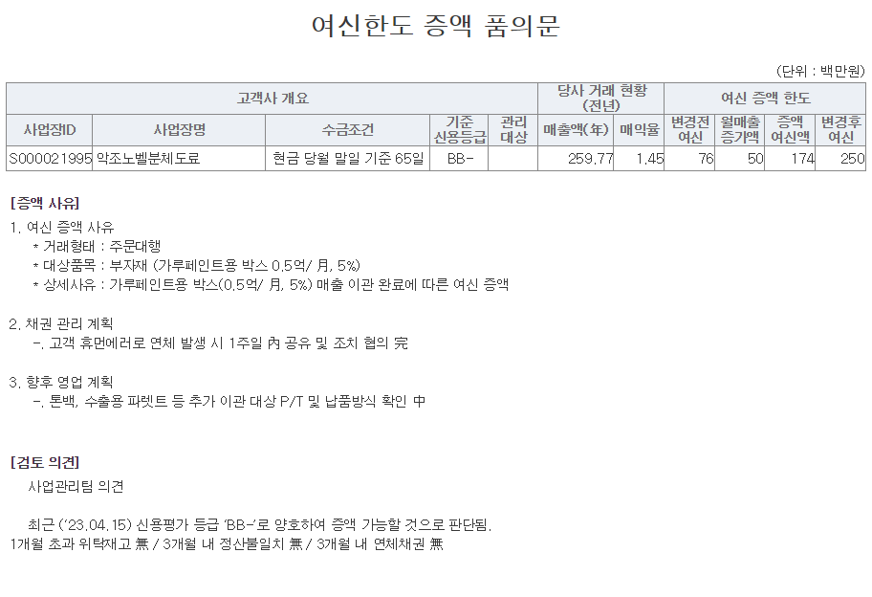
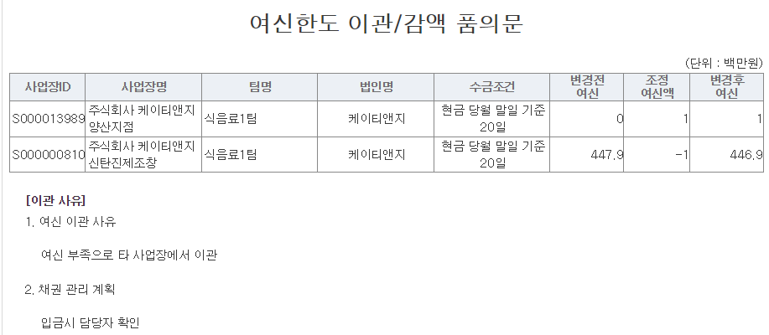
여신 관리 MENU
S-MRO → 사업장관리 → 여신한도조회, 여신증액/ 조정신청
현재여신한도
통화
PayT
설명
주문로그
일반
특별
사용여신금액
사용율
여신한도잔액
한도초과무시
연체Block
한도무시Fr
한도무시To
여신한도잔액 = (설정)여신한도 – 사용여신(=Open Order + Open AR)
여신한도 증액 품위문
여신 사용율에 따라 담당자에게 주1회 알람 메일 발송
- 1차: 여신사용률 80% 이상 1회 메일 발송
- 2차: 여신사용률 95% 이상 1회 메일 발송
증액 여신 산출식
- 일반 = 월매출증가액 * 1.1(vat) * (수금일수+30)/30
- 일회성 = 월매출증가액 * 1.1(vat)
여신 증액 한도
변경 전 여신한도 (①) | 월 매출 증가액 |  | 증액 여신 (②) | 변경 후 여신한도 (①+②)
 | 일반 | 일회성
622 | 10 | - | 22 | 644
여신한도 이관/감액 품위문
Notes:
S-MRO 사업장관리>여신한도조회, 여신증액 및 조정신청메뉴를 통해
여신을 증액하거나 한도를 조정할 수 있습니다.
여신한도 잔액이란 최초로 여신한도에서 사용여신을 제한 금액인데
사용여신이란 오픈오더, 즉 주문이 생성되어 현재 진행중인 모든 주문의 합계금액이며 오픈AR, 즉 미수상태의 채권을 더한 금액입니다.
여신사용률에 따라 담당자에게 주 1회 담당자에게 알람메일이 발생됩니다. 1차 80%, 2차 95%이상 사용시 메일 발송되므로
사전에 모니터링 후 관리해주시면 되겠습니다.
증액여신산출식은 아래의 식을 참고하시면 되고, 시스템에서 증액요청을 하시면 이러한 품의문이 생성되면서 결재를 타게 됩니다.
동일법인하에서서 사업장관 이관을 하시는 경우 사용하시는 이관/감액 품의문도 있습니다.

Slide 32

컬러 01
컬러 02
Thank You
컬러 03
컬러 04
컬러 05
Global Procurement Solution Expert, SERVEONE
컬러 06
Notes:
지금까지 MRO PROCESS 과정의 마지막 파트인 채무 및 채권관리에 대한 강의였습니다.
강의내용과 관련하여 궁금하신 부분이 있으시면 재무회계팀 황승주책임에게 문의 주시면 됩니다.
경청해주셔서 감사합니다.

